Slide 1
ĐIỀU DƯỠNG CẤP CỨU- HỒI SỨC
GV: NGUYỄN PHÚC HỌC
Đề tài : Đặt nội khí quản
Thành viên:
Huỳnh Quốc Đạt
Huỳnh Ngọc Lan
Hồ Thu Hương
Nguyễn Cao Nguyên
Đoàn Thị Thanh Trúc
Lê Thị Bích Loan
Nguyễn Thị Hồng Hạnh
Lê Thị Hạ
Thái Bùi Quỳnh Như
Nguyễn hà Nhi
Nguyễn Thị Ngọc Huyền

Slide 2
1.trợ giúp thầy thuốc đặt nội khí quản
1.1 Mục đích và chỉ định của đặt nội khí quản (NKQ)
Mục đích
Đảm bảo thông khí cho người bệnh và hút đờm ra
Khai thông đường dẫn khí và giúp cho việc hỗ trợ hô ấp có hiệu quả
Là bước chuẩn bị cho mở khí quản

Slide 3
Chỉ định:
Suy hô hấp cấp
Gây mê trong phẫu thuật.
Shock nặng.
Hôn mê do bất cứ nguyên nhân gì.

Slide 4
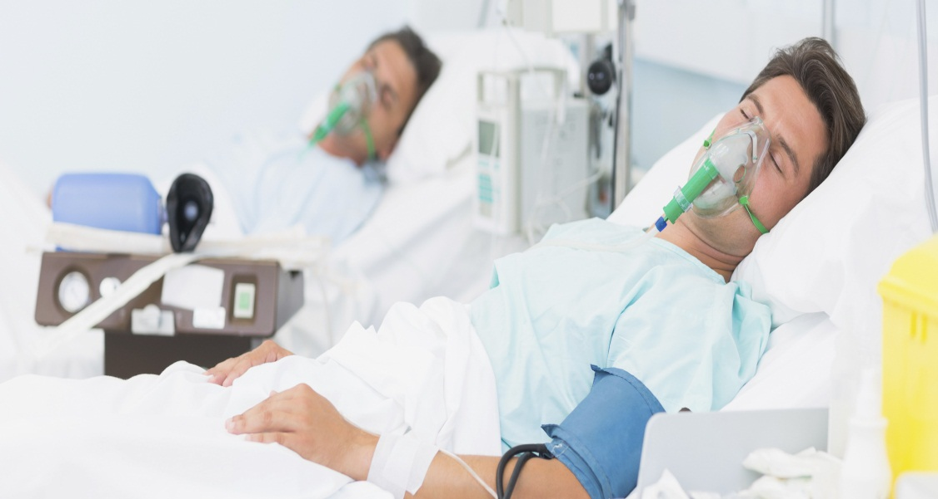
2.QUY TRÌNH KĨ THUẬT ĐẶT NỘI KHÍ QUẢN
a. Chuẩn bị bệnh nhân:
- Giải thích cho bệnh nhân thủ thuật trước khi thực hiện.
- Hút đờm giải.
- Cho bệnh nhân thở oxy qua mũi 3-5 lít/phút trong thời gian 10-15 phút trước khi tiến hành.

Slide 5
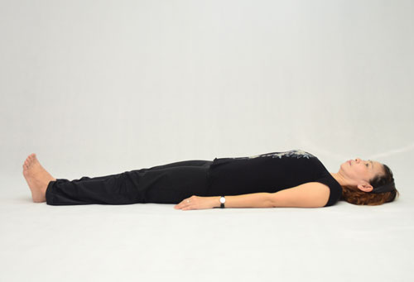
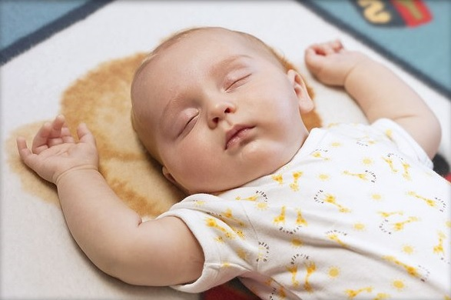
- Nếu bệnh nhân ngưng thở, thở yếu nên bóp bóng amu qua mũi miệng trước 10-15 phút để tình trạng bệnh nhân bớt tím tái hơn.
- Đặt bệnh nhân nằm ngữa, người lớn và trẻ em không cần kê gối, trẻ sơ sinh dùng gối mỏng kê dưới vai để đường đi khí quản thẳng hơn.

Slide 6
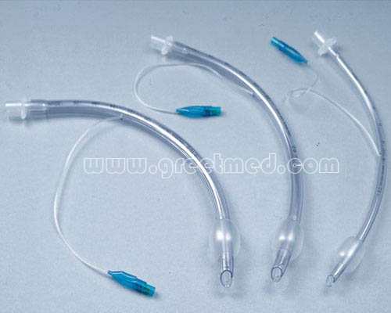
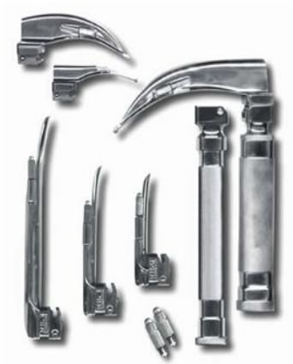
b.Chuẩn bị dụng cụ:
- 1 khay inox hình chữ nhật.
- Ống nội khí quản bằng chất dẻo. Nên chọn 3 cỡ ống: 8mm, 7.5mm, 7mm (người lớn), 5.5mm; 4.5mm và 3mm (trẻ em)
- Đèn soi thanh quản,Kìm kẹp ống NKQ (kẹp Magill), bơm tiêm 5ml.

Slide 7
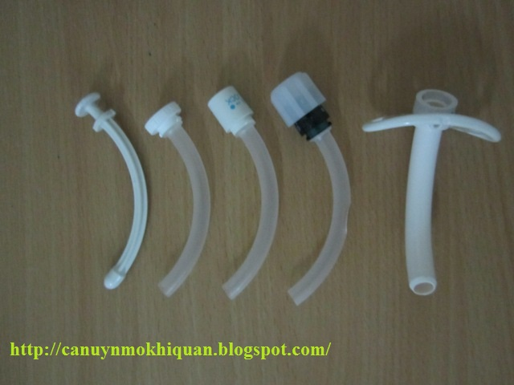
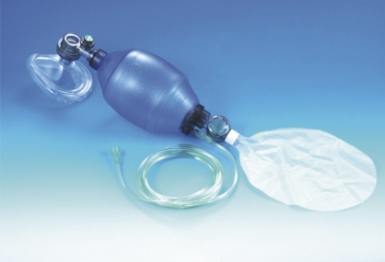
- Bơm phun thanh khí quản và thuốc tê (xylocain 5-10%).
- Thuốc atropin, seduxen, dầu paraffin.
- Máy hút và ống hút, Canun Mayo để chèn miệng.
- Băng dính,gối kê vai.
- Huyết áp kế, ống nghe, đồng hồ.
- Bóng ambu, bình oxy và dụng cụ thở oxy.

Slide 8
3.TIẾN HÀNH
- Điều dưỡng đưa dụng cụ đến nơi làm thủ thuật và phụ giúp bác sĩ.
- Đặt bệnh nhân nằm đúng tư thế.
- Hút đờm giải và cho bệnh nhân thở oxy (nếu có tím tái).
- Giúp bác sĩ sát khuẩn, mang găng tay vô khuẩn.
- Chuẩn bị thuốc và giúp bác sĩ lấy thuốc tê.
- Điều dưỡng thắp đèn soi thanh quản, kiểm tra ánh sáng đèn và đưa cho bác sĩ.
- Bác sĩ cầm đèn soi tay trái với miệng bệnh nhân mở rộng.
- Đưa lưỡi đè vào phía phải khoang miệng hầu.
- Gạt lưỡi sang trái và lên trên bằng gờ lưỡi đèn.

Slide 9
- Cầm cán đèn kéo lưới đèn lên, hướng cán đèn theo phương vuông góc với xương hàm dưới để bộc lộ dây thanh âm.
- Tay trái cầm ống nội khí quản đưa vào khí quản qua chỗ mở của dây thanh âm.
- Khi ống đã đặt được vào khí quản, bệnh nhân tăng tiết co thắt thanh quản do đó điều dưỡng khẩn trương hút đờm giải.
- Bóp bóng ambu để kiểm tra thông khí 2 phổi.
- Dùng bơm tiêm bơm hơi vào bóng chèn.
- Dán băng dính cố định ống nội khí quản.
- Đếm mạch nhịp thở và đo huyết áp.
- Thu dọn dụng cụ.
- Ghi chép hồ sơ.

Slide 10
4.TAI BIẾN VÀ BIẾN CHỨNG CỦA ĐẶT NKQ
a. Tai biến:
- Chảy máu: do ống nội khí quản quá to, đẩy ống mạnh gây chảy máu ở lỗ mũi trước, sau nền họng, dây thanh quản, khí quản.
- Nhiễm khuẩn: do vô khuẩn không tốt, xây xát thành khí quản.
- Ống nội khí quản vào thực quản.

Slide 11
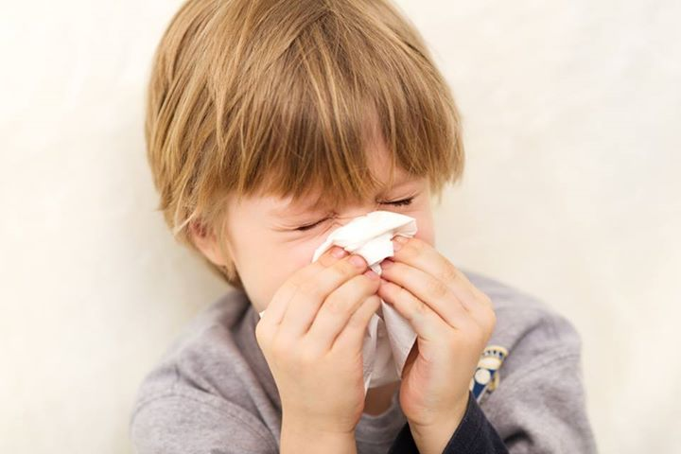
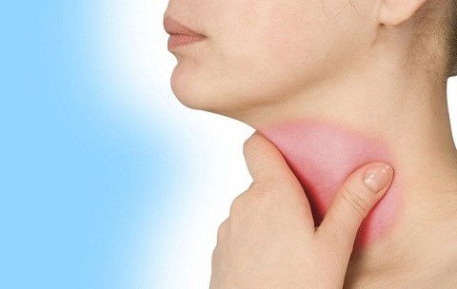
b. Biến chứng
- Viêm mũi, viêm họng, viêm thanh quản.
- Phù nề viêm loét khí quản dẫn đến chít hẹp khí quản.
- Xẹp phổi do ống nội khí quản vào sâu đến nhánh phế quản.

Slide 12
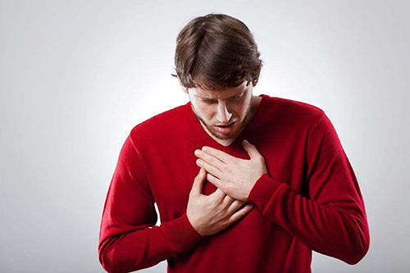
- Tắc đờm trong ống nội khí quản.
- Đột ngột khó thở dữ dội, tím toàn thân, cổ bạch ra. Phải kiểm tra ngay ống nội khí quản, rút ống bóp bóng ambu, đặt lại ống nội khí quản.
- Ngừng tim đột ngột do phản xạ, đây là biến chứng hay gặp ở bệnh nhân thiếu oxy.

Slide 13
5. CHĂM SÓC BỆNH NHÂN ĐẶT NỘI KHÍ QUẢN
- Bệnh nhân tỉnh: cố định tay để bệnh nhân không tự rút ống.
- Hút dịch máu ở họng và ống nội khí quản, theo dõi và xử trí theo y lệnh.
- Hút đờm dãi 30 phút/lần, nhỏ vào ống nội khí quản 1ml dung dịch natribicarbonat 14% hoặc α-Chymotrypsin để làm loãng đờm, hạn chế nhiễm khuẩn.
- Rửa ống hút đờm dãi, ngâm vào dung dịch sát khuẩn.
- Theo dõi mạch, nhiệt độ, huyết áp, nhịp thở 1 giờ/ lần hoặc 3 giờ/lần theo y lệnh.
- Đánh giá tình trạng bệnh nhân: mức độ tím tái, ý thức.
- Theo dõi phát hiện tai biến và biến chứng, chú ý biểu hiện tắc đờm trong ống nội khí quản.
- Theo dõi thời gian lưu ống nội khí quản, nếu sau 48 giờ mà tình trạng bệnh nhân suy hô hấp vẫn còn thì có chỉ định mở khí quản.

Slide 14
CÁM ƠN THẦY VÀ CÁC BẠN ĐÃ THEO DÕI

